Slide 1
Wzorce Projektowe
Adam Świątek

Slide 2
Do czego służą wzorce projektowe
Wzorzec projektowy (ang. design pattern) – uniwersalne, sprawdzone w praktyce rozwiązanie często pojawiających się, powtarzalnych problemów projektowych. Pokazuje powiązania i zależności pomiędzy klasami oraz obiektami i ułatwia tworzenie, modyfikację oraz pielęgnację kodu źródłowego. Jest opisem rozwiązania, a nie jego implementacją. Wzorce projektowe stosowane są w projektach wykorzystujących programowanie obiektowe.
Źródło: Wikipedia

Slide 3
Interfejs i klasa abstrakcyjna
Klasa Abstrakcyjna:
Obiekty klasy nie mogą być utworzone;
Klasa taka może posiadać konstruktor i destruktor
Może posiadać funkcje abstrakcyjne, które muszą być nadpisane przez klasy pochodne
Klasa pochodna nie może dziedziczyć już innej klasy ☹
Interfejs:
Klasa może posiadać wiele interfejsów ☺
Wszystkie metody z założenia są abstrakcyjne (więc muszą być utworzone ich ciała w klasie posiadającej interfejs)
Interfejsy nie są dziedziczone one są implementowane w klasie
Interfejsy zapewniają określone cechy klasy
Jeżeli macie jakiekolwiek wątpliwości co lepiej użyć interfejs czy klasę abstrakcyjną to w 90% przypadków pewnie lepiej użyć interfejsu

Slide 4
Wzorce projektowe #01 - Singleton
Wzorzec projektowy singleton najprościej można opisać jako stworzenie pojedynczej instanscji obiektu. Innymi słowy chcemy doprowadzić do sytuacji, w której programista będzie miał do dyspozycji tylko jeden obiekt danej klasy.
Aby tego dokonać należy:
Zablokować domyślny konstruktor poprzez zmianę modyfikatora dostępu na „private”
Utworzyć prywatną statyczną zmienną typu obiektu, którego instancję chcemy otrzymać
Utworzyć metodę statyczną getInstance(), która zwracać będzie nam obiekt. Jeżeli obiekt nie istnieje wtedy metoda ta będzie go tworzyła.

Slide 5
Wzorce projektowe #01 – Singleton (przykład)
private static Singleton instance = null; public String name = null;
/// <summary> /// Konstruktor domyślny jest prywatny przez co nie utworzymy żadnej instancji klasy /// </summary> private Singleton() {
}
private static readonly object syncLock = new object();
/// <summary> /// Metoda ktora zwraca nam instancję obiektu, który może wystąpić tylko i wyłącznie raz /// </summary> /// <returns>Metoda zwraca instancje klasy Singleton</returns> public static Singleton getSingleton() { ///lock jest stworzony po to aby aplikacja działająca na wielu wątkach nie porobiła nas podczas sprawdzania czy instancja istnieje lock (syncLock) { //jeżeli instance == null to tworzymy nowy obiekt inaczej zwtacamy instance if (instance == null) instance = new Singleton(); return instance; } }

Slide 6
Wzorce projektowe #02 – Fluent Builder
Wzorzec Fluent Builder służy do zarządzania kodem, aby wyglądał on ładniej i był czytelniejszy. Wyobraźmy sobie klasę z 15 parametrami opcjonalnymi. Aby ustawić dowolne parametry takiej klasy musimy utworzyć osobne konstruktory dla wszystkich parametrów (wraz z wieloma ich odmianami).
Możemy w takiej sytuacji utworzyć metody ustawiające te parametry. Ale staje się to z oczywistych względów nieczytelne. Następują ciągłe odwołania do tego samego obiektu.
Builder rozwiązuje ten problem przez co kod staje się trochę ładniejszy i czytelniejszy.

Slide 7
Wzorce projektowe #02 – Fluent Builder (przykład)
Przykład (Fluent Builder, wykorzystanie Fluency)

Slide 8
Wzorce projektowe #03 – Klasyczny Builder
Budowniczy to wzorzec obiektowy. Jego celem jest rozdzielenie tworzenia obiektów od ich reprezentacji. Budowniczy zazwyczaj stosowany jest do konstrukcji obiektów złożonych z innych obiektów, których inicjalizacja i konfiguracja jest wieloetapowa. Klient (programista korzystający z wzorca) dostaje obiekt stworzony przez budowniczego, gdy jest już gotowy i skonfigurowany. Nie obchodzi go jak tworzy się obiekt. Nie chce on podawać żadnych szczegółów dotyczących obiektu. Chce jedynie otrzymać wynik-obiekt.

Slide 9
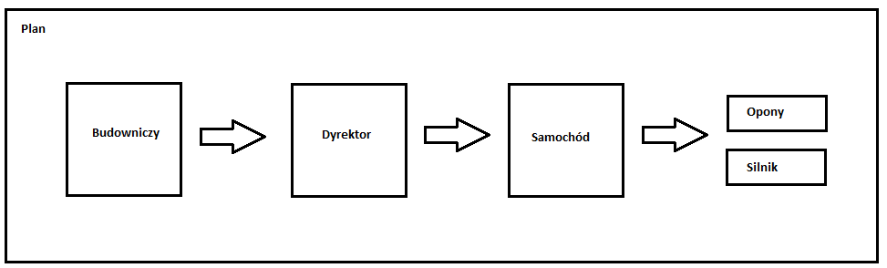
Wzorce projektowe #03 – Klasyczny Builder (diagram)

Slide 10
Wzorce projektowe #03 – Klasyczny Builder (przykład)
Przykład (Klasyczny Builder)

Slide 11
Wzorce projektowe #04 – Adapter
Strukturalny wzorzec projektowy, którego celem jest umożliwienie współpracy dwóm klasom o niekompatybilnych interfejsach. Adapter przekształca interfejs jednej z klas na interfejs drugiej klasy. Innym zadaniem omawianego wzorca jest opakowanie istniejącego interfejsu w nowy.
Wyobraźmy sobie myszkę komputerową która ma końcówkę na PS2. We współczesnych komputerach nie istnieją już tego typu wejścia. Dlatego aby użyć takiej myszki musimy zastosować adapter PS2->USB.

Slide 12
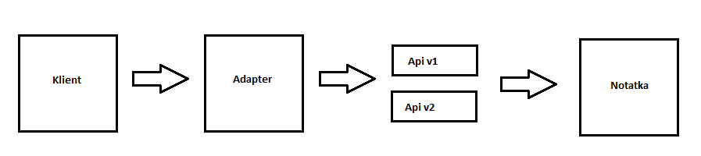
Wzorce projektowe #04 – Adapter (diagram)

Slide 13
Wzorce projektowe #04 – Adapter (przykład)
Przykład (Adapter)

Slide 14
Wzorce projektowe #05 – Method Factory
Ten wzorzec najlepiej wykorzystywać w momencie kiedy chcemy tworzyć wiele takich samych obiektów.
Implementacja przejmuje odpowiedzialność za tworzenie obiektów (scentralizowany system tworzenia obiektów)
Wprowadza elastyczność (dodanie kolejnego rodzaju obiektu, wiąże się z niewielką zmianą w kodzie)

Slide 15
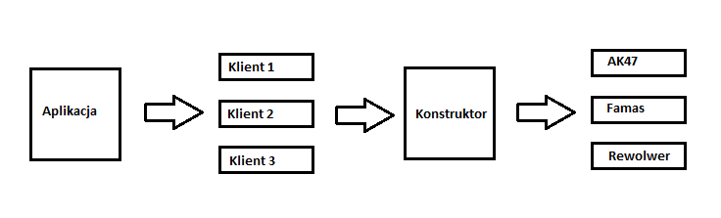
Wzorce projektowe #05 – Method Factory (diagram)

Slide 16
Wzorce projektowe #05 – Method Factory (przykład)
Przykład (Adapter)

Slide 17
Wzorce projektowe ### – Abstract Factory

Slide 18
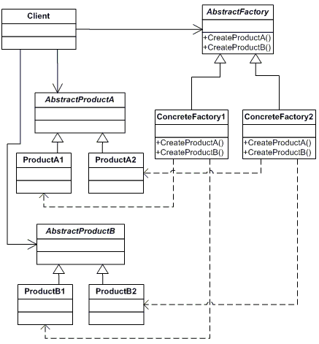
Wzorce projektowe ### – Abstract Factory (przykład)

